Slide 1
АТРИБУТ
Четврти разред
Учитељица Драгана Матић

Slide 2
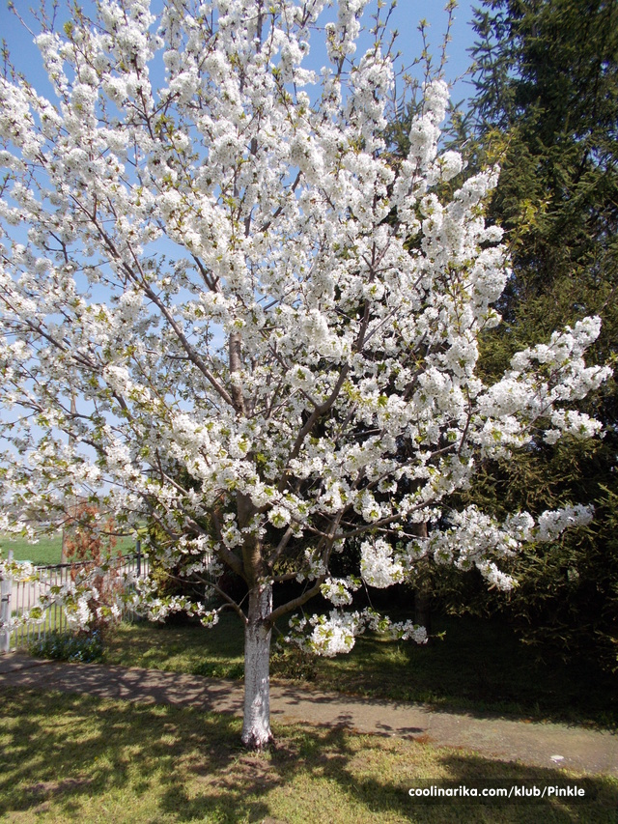
Трешња
Трешња у цвету
1. Велика трешња је процветала.
2. Моја трешња је процветала.
3. Једна трешња је процветала.
велика
моја
једна

Slide 3
АТРИБУТ је именички додатак који ближе одређује именицу по особини, припадности и количини. Добија се на питања: КАКАВ, ЧИЈИ и КОЛИКИ.
ИМЕНИЦА

Slide 4
КОЈЕ РЕЧИ СТОЈЕ У СЛУЖБИ АТРИБУТА?
Атрибутску службу најчешће врше придеви (велика), бројеви (једна) и заменице (моја).
У служби атрибута може бити и именица са предлогом.
ТРЕШЊА У ЦВЕТУ
ИМЕНИЦА

Slide 5
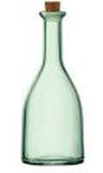
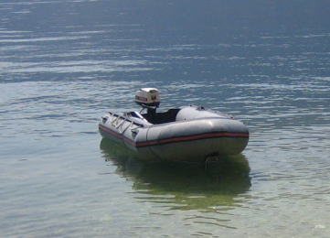
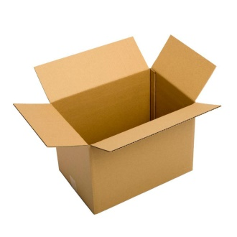
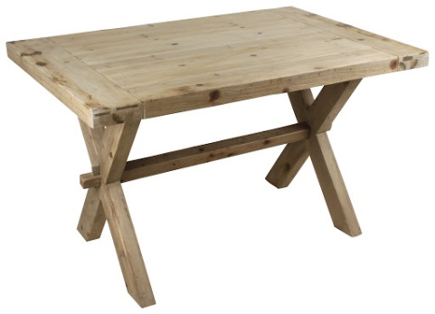
Још неки примери:
Стаклена флаша
Флаша од стакла
Моторни чамац
Чамац са моторем
Картонска кутија
Кутија од картона
Дрвени сто
Сто од дрвета

Slide 6
Препознавање атрибута у реченицама
* Летовање на мору је прошло.
(атрибут)
Урош сваке године летује на мору.
( прилошка одредба за место)
** Направила сам велику воћну торту. Торта је велика и воћна.
(атрибут)
( придеви у служби атрибута) ( придеви као део предиката)
стоје непосредно уз именицу веза са именицом је глагол

Slide 7
Пословице са атрибутима
У следећим пословицама пронађи АТРИБУТЕ . Заокружи их. Подвуци ИМЕНИЦЕ уз које стоје.
У ратара црне руке, а бела погача.
Сребрно седло не чини добра човека.
Лако је туђом руком за врело грожђе ухватити.
Бадава је добро семе кад је рђаво орање.

